Slide 1
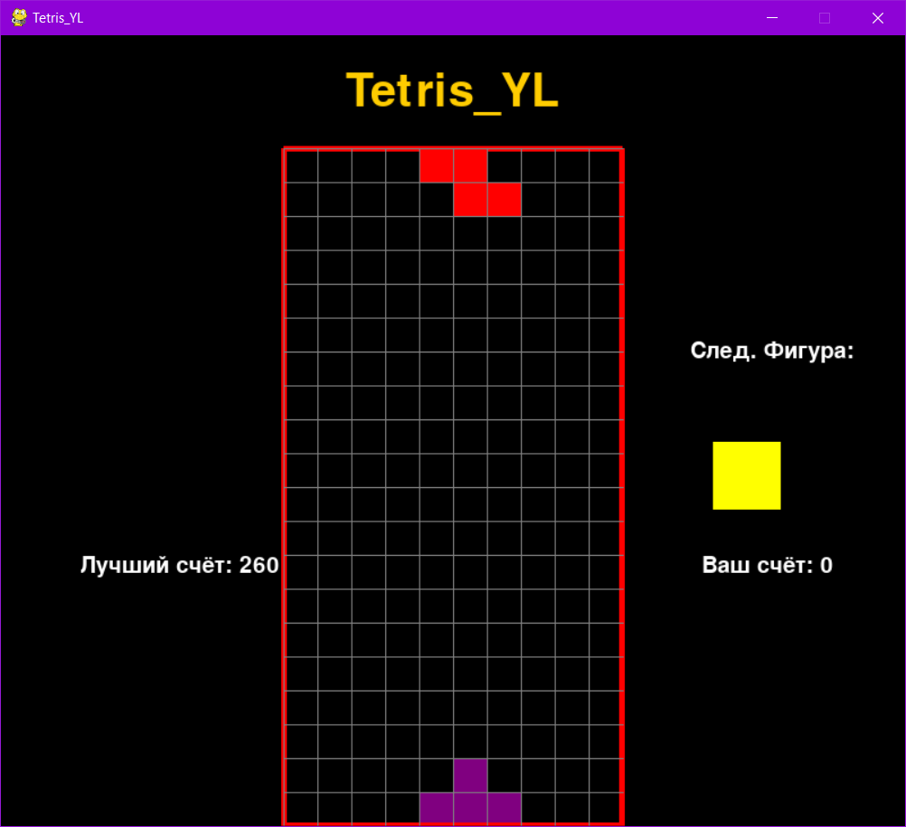


Защита проекта по:
Подготовили:
Алиев М. и Магомедов Ш.

Slide 2

В качестве нашего совместного проекта по PyGame мы подготовили игру Tetris_YL

Slide 3
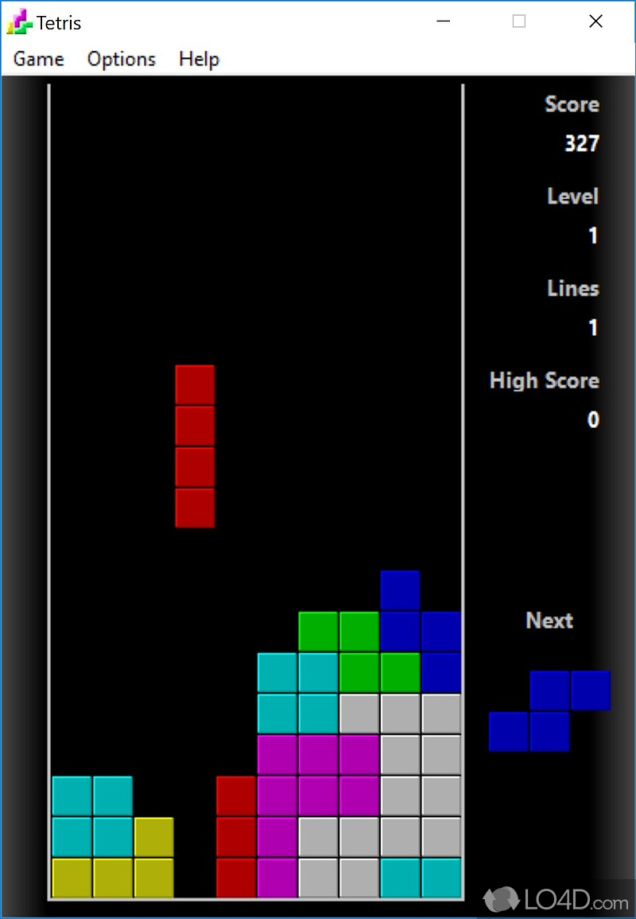
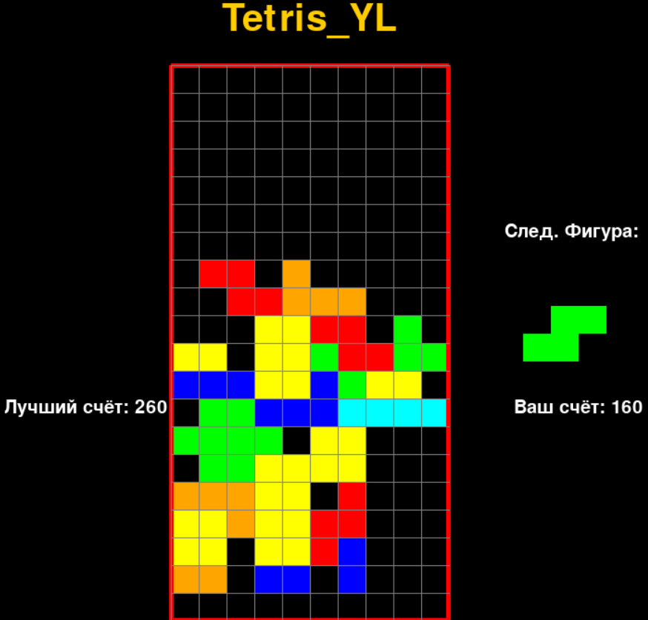
Эта игра является копией всем известной игры Тетрис
Тетрис
Наша игра

Slide 4
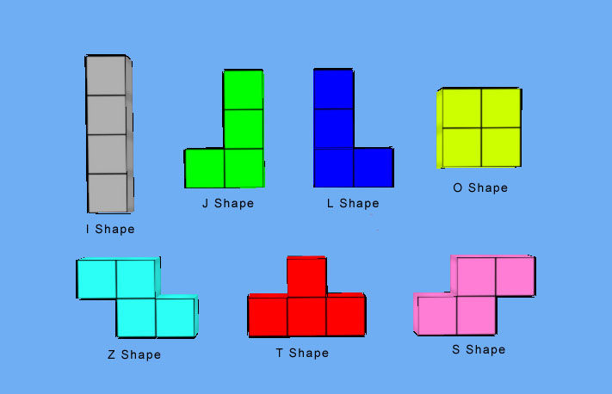
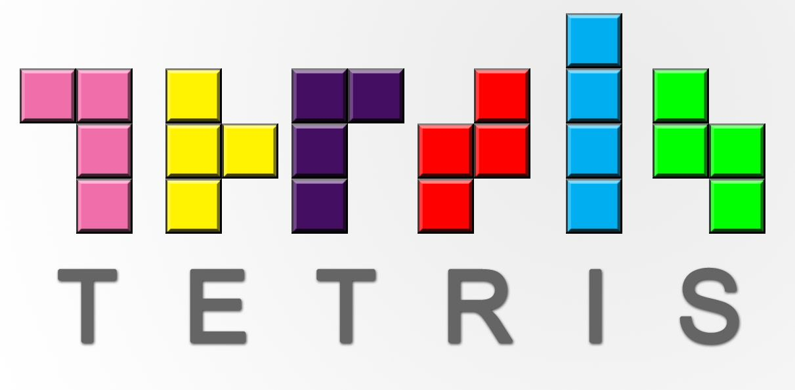
В Tetris_YL есть лишь следующие стандартные фигуры:

Slide 5

В игре реализован подсчёт очков за каждое очищение линии, а также Лучшего (рекордного) счёта

Slide 6

Ну и конечно же организован вывод следующей фигуры

Slide 7
На этом у нас пока всё. Спасибо за винимание!

